Slide 1
Ordenamiento
Programacion Avanzada
Lic. Carlos Israel Orta Orta

Slide 2
Agenda
01
Ordenamiento en programacion
02
Tipos de ordenamiento
03
Ordenamiento burbuja

Slide 3
Ordenamiento en
programacion

Slide 4

Ordenamiento en programacion
Es la operación de arreglar los registros de una tabla en algún orden secuencial de acuerdo a un criterio de ordenamiento. El ordenamiento se efectúa con base en el valor de algún campo en un registro. El propósito principal de un ordenamiento es el de facilitar las búsquedas de los
miembros del conjunto ordenado.
El ordenar un grupo de datos significa mover los datos o sus referencias para que queden en
una secuencia tal que represente un orden, el cual puede ser
numérico, alfabético o incluso alfanumérico, ascendente o
descendente.

Slide 5
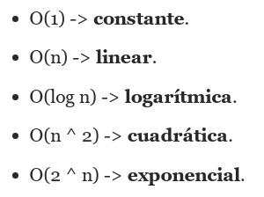
Ordenamiento en programacion - Big O
La notación Big O es una herramienta muy funcional para determinar la complejidad de un
algoritmo que estemos utilizando, permitiéndonos medir su rendimiento en cuanto a uso de
espacio en disco, recursos (memoria y ciclos del reloj del CPU) y tiempo de ejecución, entre
otras, ayudándonos a identificar el peor escenario donde el algoritmo llegue a su más alto punto de exigencia.

Slide 6
Ordenamiento en programacion - Big O
O(1): Complejidad Constante
La complejidad constante nos indica que, sin importar el tamaño de entrada o salida, el tiempo
de ejecución y recursos utilizados por nuestro algoritmo siempre será el mismo. Podemos verlas
como funciones “estáticas” debido a que siempre se comportarán de la misma manera, no
importa las veces que sea ejecutada ni donde.
O(n): Complejidad Linear
Decimos que un algoritmo tiene complejidad linear, cuando su tiempo de ejecución y/o uso de
recursos es directamente proporcional (es decir que se incrementa linealmente) al tamaño del
valor de entrada necesario para la ejecución del algoritmo.

Slide 7
Ordenamiento en programacion - Big O
O(log n): Complejidad Logarítmica
La complejidad logarítmica es dada cuando el tiempo de ejecución o uso de recursos es
directamente proporcional al resultado logarítmico del tamaño del valor de entrada. Es decir, si
tenemos un dato de entrada cuyo tamaño es 10 y nos toma 1 segundo en la implementación del algoritmo, significa que por un valor de entrada cuyo tamaño es 100, nos debe tomar 2 segundos en realizar el algoritmo, un valor de 1000 nos debe tomar 3 segundos y así consecuentemente.
O(n ^ 2): Complejidad Cuadrática
Encontramos complejidad cuadrática en los algoritmos, cuando su rendimiento es directamente proporcional al cuadrado del tamaño del valor de entrada. Es decir, si tenemos como dato de entrada un arreglo con un tamaño de 4 elementos que queremos comparar para ver si hay elementos repetidos, tendremos que hacer 16 comparaciones en total para completar nuestro algoritmo.

Slide 8
Ordenamiento en programacion - Big O
O(2 ^ n): Complejidad Exponencial
Cuando un algoritmo tiene complejidad exponencial, su rendimiento se incrementa al doble cada vez que se agregue un nuevo dato al valor de entrada, por ende, incrementando su tamaño de manera exponencial. Esto quiere decir que si tenemos un arreglo con 1 elemento y nos toma 10 segundos ejecutar el algoritmo, con 2 elementos nos deberá tomar 100 segundos, con 3 nos deberá tomar 1000, continuando de manera sucesiva.

Slide 9
Tipos de ordenamiento

Slide 10
Tipos de ordenamiento
Tipos de Ordenamiento:
•Ordenamiento Interno -> Ordenamiento de datos en Memoria Principal. (La lectura y
grabación se hacen en registros)
•Ordenamiento Externo -> Ordenamiento de datos en Disco.
Métodos de Ordenamiento Elementales:
Inserción
Selección
Burbuja
Métodos de Ordenamiento no Elementales:
Shell
Quick Sort
Fusión

Slide 11
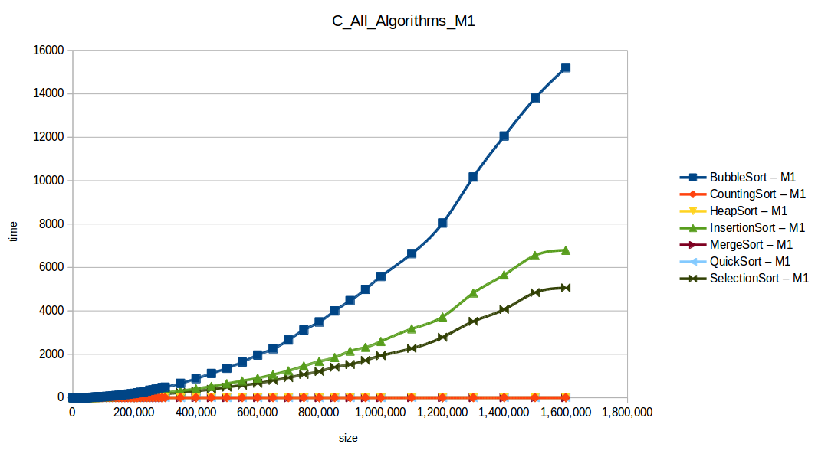
Tipos de ordenamiento

Slide 12
Ordenamiento Burbuja

Slide 13
Ordenamiento Burbuja
El ordenamiento burbuja hace múltiples pasadas a lo largo de una lista. Compara los ítems
siguientes e intercambia los que no están en orden. Cada pasada a lo largo de la lista ubica el
siguiente valor más grande en su lugar apropiado. En esencia, cada elemento “burbujea” hasta el lugar al que pertenece.

Slide 14
Ordenamiento Burbuja
Para trabajar con el ordenamiento burbuja, en el caso de un arreglo se necesita el uso de 2
ciclos for, este metodo se caracteriza por comparar en un todos contra todos para ordenar el
arreglo, el metodo burbuja optimizado compara el elemento, lo ordena y una vez que ese
elemento esta ordenado entonces pasa al siguiente elemento y se repite el proceso.

Slide 15
Ordenamiento Burbuja - Arreglos
int arreglo[10] = {8,4,5,7,6,9,0,3,2,1};
for (int i = 0; i < 10; i++)
cout << arreglo[i] << ", ";
cout << endl;
////////////////////////////////////////////////////
for (int i = 0; i < 10; i++){
int tmp = 0;
for (int j = i + 1; j < 10; j++){
if (arreglo[i] < arreglo[j]){
tmp = arreglo[i];
arreglo[i] = arreglo[j];
arreglo[j] = tmp;
}
}
}
////////////////////////////////////////////////////
for (int i = 0; i < 10; i++)
cout << arreglo[i] << ", ";
cout << endl;

Slide 16
Ordenamiento Burbuja - Listas simples
struct NODO{
int valor;
struct NODO * siguiente;
}*ORIGEN;
NODO *nuevoNodo(int valor);void agregarAlFinal(struct NODO *nodo);
int main(int argc, char **argv){
ORIGEN = NULL;
agregarAlFinal(nuevoNodo(8)); agregarAlFinal(nuevoNodo(4)); agregarAlFinal(nuevoNodo(5)); agregarAlFinal(nuevoNodo(7));agregarAlFinal(nuevoNodo(6)); agregarAlFinal(nuevoNodo(9)); agregarAlFinal(nuevoNodo(0)); agregarAlFinal(nuevoNodo(3));agregarAlFinal(nuevoNodo(2)); agregarAlFinal(nuevoNodo(1));
struct NODO* indice = ORIGEN;
////////////////////////////////////////////////////
struct NODO* anterior = NULL, * PRIMERO = NULL;
while (indice != NULL) {
struct NODO* indice2 = indice->siguiente, *anterior2 = indice;
while (indice2 != NULL) {
if (indice->valor > indice2->valor) {
anterior2->siguiente = indice;
if (anterior != NULL)
anterior->siguiente = indice2;
struct NODO* tmp = indice->siguiente;
indice->siguiente = indice2->siguiente;
indice2->siguiente = tmp;
tmp = indice;
indice = indice2;
indice2 = tmp;
}
anterior2 = indice2;
indice2 = indice2->siguiente;
}
if (PRIMERO == NULL) PRIMERO = indice;
anterior = indice;
indice = indice->siguiente;
}
ORIGEN = PRIMERO;
////////////////////////////////////////////////////
return 0;
}
void agregarAlFinal(struct NODO* nodo) {
if (ORIGEN == NULL) {
ORIGEN = nodo;
} else {
struct NODO* indice = ORIGEN;
while (indice->siguiente != NULL)
indice = indice->siguiente;
indice->siguiente = nodo;
}
}
NODO* nuevoNodo(int valor) {
struct NODO* nuevo = new struct NODO;
nuevo->valor = valor;
nuevo->siguiente = NULL;
return nuevo;
}

Slide 17
Bibliografia
https://medium.com/@charlie_fuentes/notacion-big-0-para-principiantes-f9cbb4b6bec8
https://www.unlam.edu.ar/descargas/1_Metodos.doc#:~:text=Es%20la%20operaci%C3%B3n%20de%20arreglar,los%20miembros%20del%20conjunto%20ordenado.

Slide 18
Gracias por su atención

